Slide 1
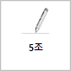

그룹 웨어
Final project

Slide 2

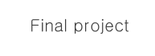
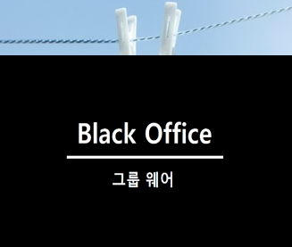
목차
1. Groupware
그룹웨어 소개
2. Introduction
팀원 역할분담 설명
3. Using Tool
개발 언어 및 프로그램
4. Project design
다이어그램 ( USECASE / CLASS ), DB Modeling
5. Manual
기능설명 및 시연
6. Opinion
프로젝트 소감
7. Ending
마무리
“개발자들의 세상”

Slide 3
What is Groupware ?
PART #1. Groupware
기업 등의 구성원들이 컴퓨터로 연결된 작업장에서,
서로 협력하여 업무를 수행하는 그룹 작업을 지원하기 위한
소프트웨어나 소프트웨어를 포함하는 구조를 말합니다.
개인용 소프트웨어와 반대되는 개념입니다.
그룹웨어 소개

Slide 4
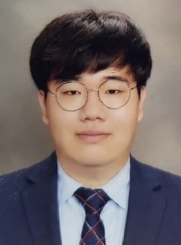


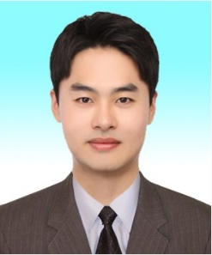
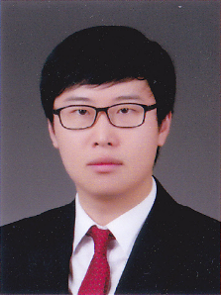
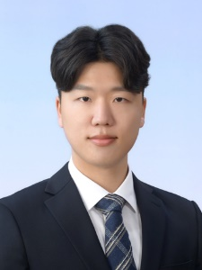
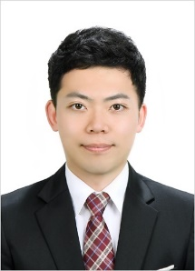
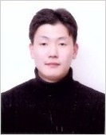
OUR TEAM
Introduction
관리자
결재/보고서
게시판/일정
김경훈
박시준
김용호
인사이동
주소록
입사처리
로그인
전자 결재
보고서 작성
공지사항
게시판
부서별 게시판
이병희
임용준
호정풍
통계
메인
채팅
사원정보수정
회사소개
결재함
보고함
부서별 일정
개인별 일정
Notes:
www.si-sun.com

Slide 5
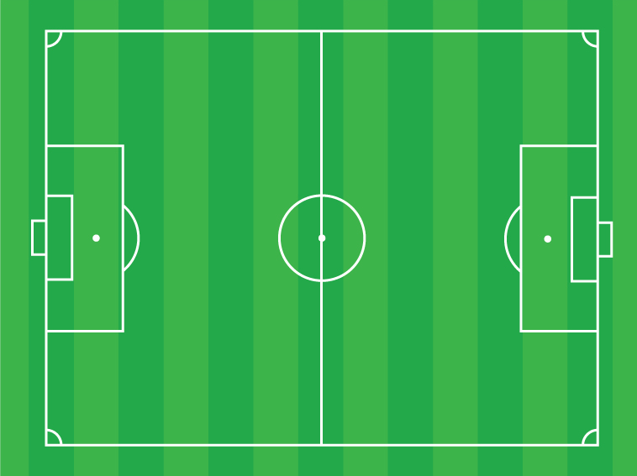













JAVA
Bootstrap 4
PART #3. Using Tool
eXERD
GitHub
개발 언어 및 개발 도구
STS
JSP
HTML/CSS/JS
Oracle SQL
Apache Tomcat
jQuery
StarUML

Slide 6
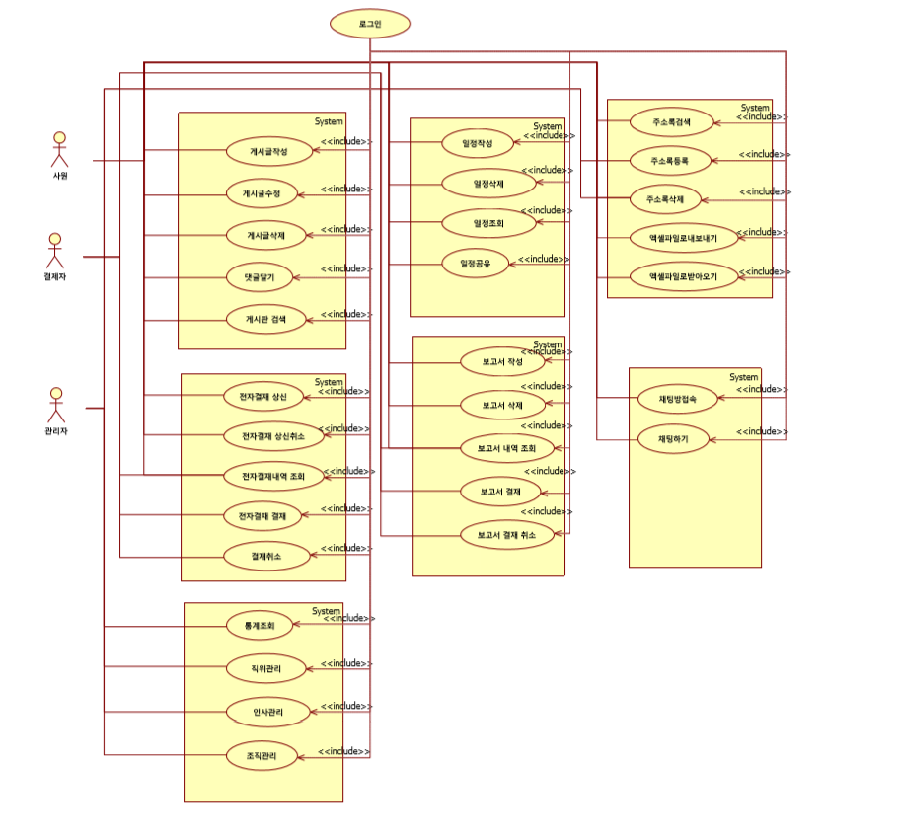
USECASE
PART #4. Project Design
USECASE DIAGRAM
유스케이스는 UML의 행위자와 액터가 요구하여 시스템이 수행하는 일의 목표이다.

Slide 7
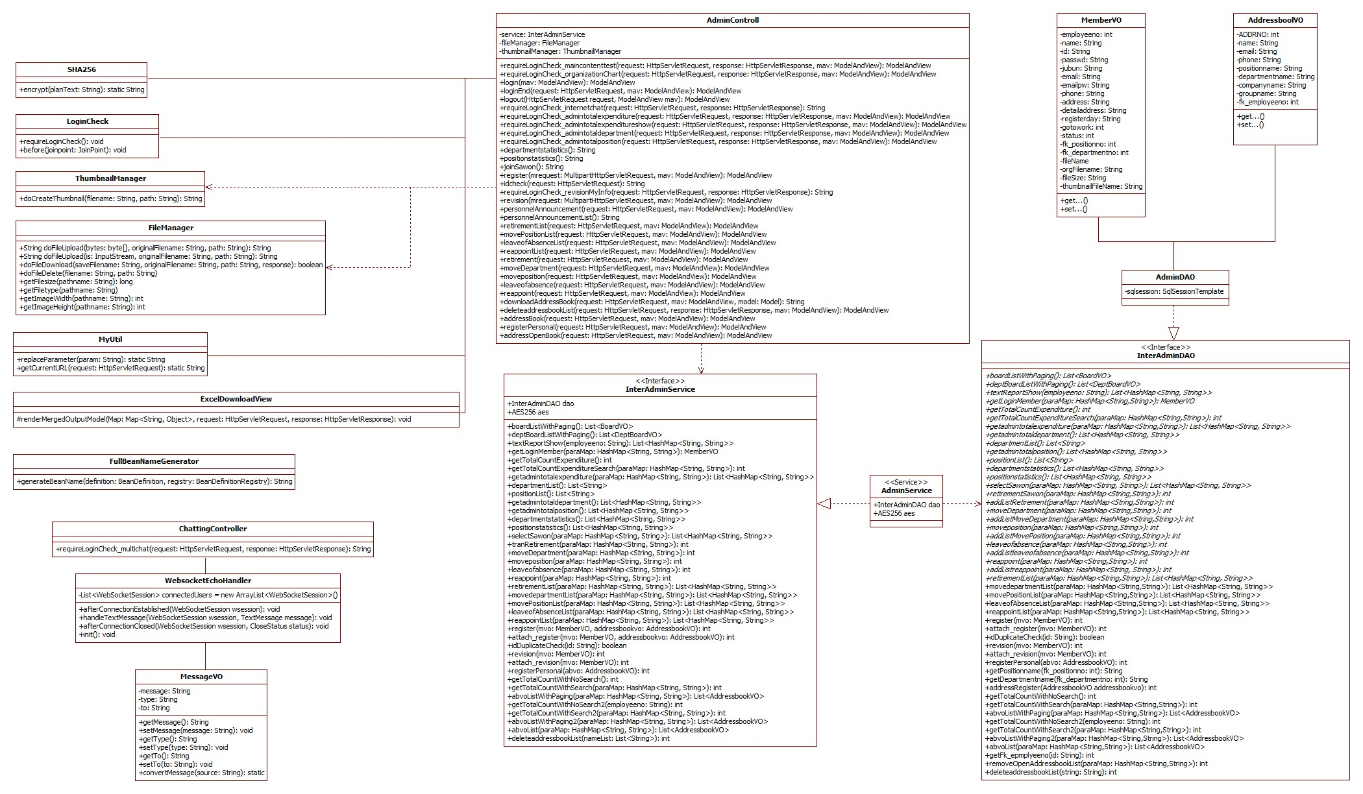
ADMIN
PART #4. Project Design
CLASS DIAGRAM
소프트웨어 공학에서 클래스 다이어그램은 통합 모델링 언어에서 시스템의 클래스, 클래스의 속성, 동작 방식, 객체 간 관계를 표시함으로써 시스템의 구조를 기술하는 정적 구조 다이어그램의 일종이다. 클래스 다이어그램은 객체 지향 모델링의 주요 빌딩 블록이다.

Slide 8
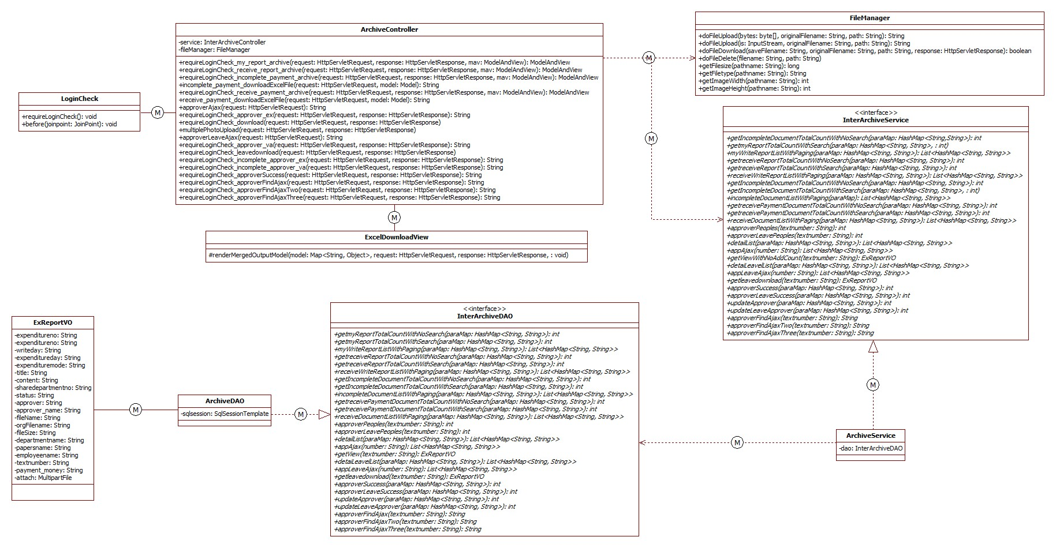
ARCHIVE
PART #4. Project Design
CLASS DIAGRAM
소프트웨어 공학에서 클래스 다이어그램은 통합 모델링 언어에서 시스템의 클래스, 클래스의 속성, 동작 방식, 객체 간 관계를 표시함으로써 시스템의 구조를 기술하는 정적 구조 다이어그램의 일종이다. 클래스 다이어그램은 객체 지향 모델링의 주요 빌딩 블록이다.

Slide 9
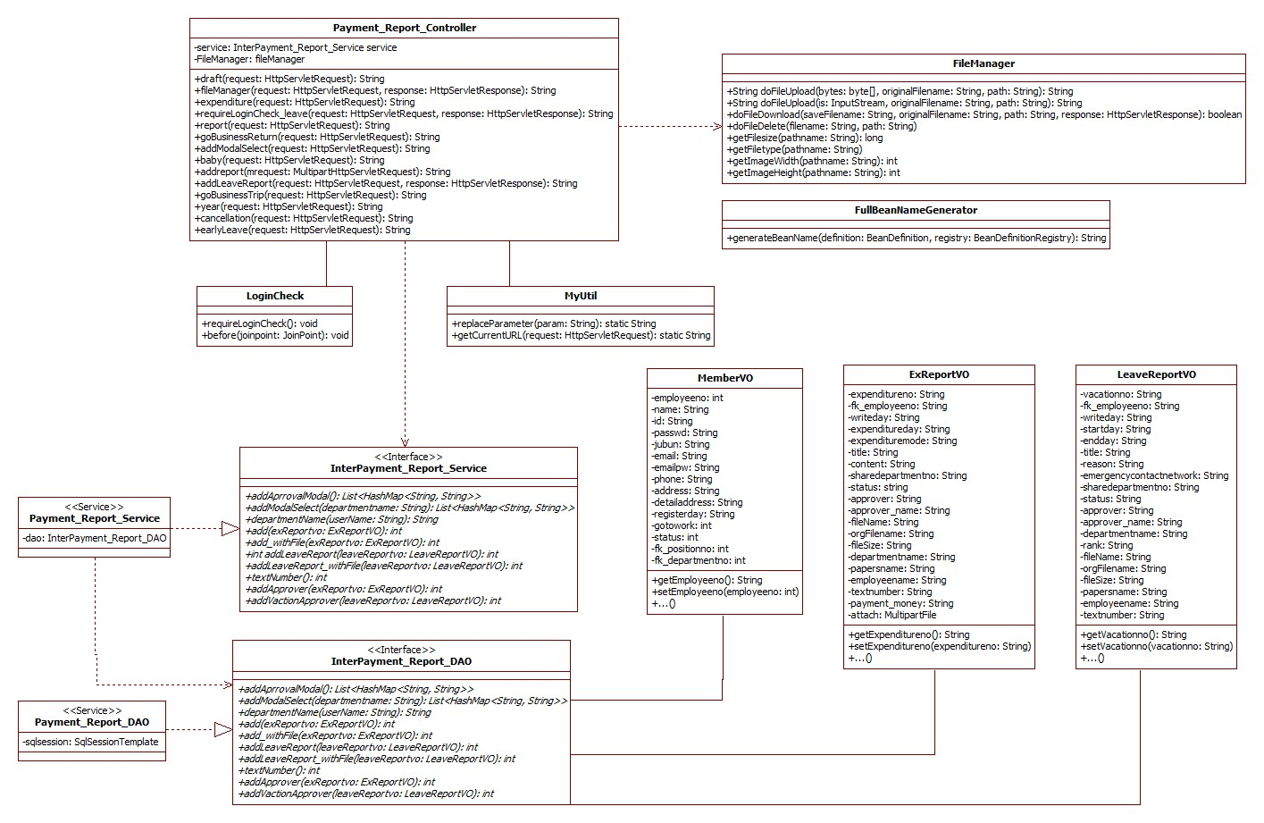
PAYMENT
PART #4. Project Design
CLASS DIAGRAM
소프트웨어 공학에서 클래스 다이어그램은 통합 모델링 언어에서 시스템의 클래스, 클래스의 속성, 동작 방식, 객체 간 관계를 표시함으로써 시스템의 구조를 기술하는 정적 구조 다이어그램의 일종이다. 클래스 다이어그램은 객체 지향 모델링의 주요 빌딩 블록이다.

Slide 10
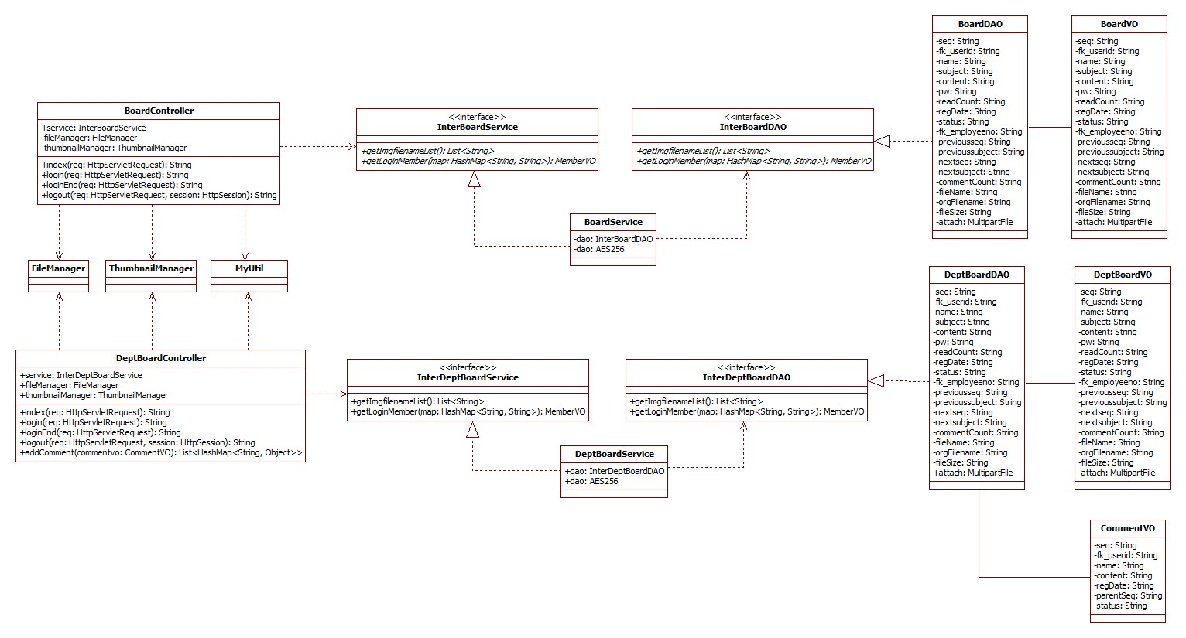
BOARD
PART #4. Project Design
CLASS DIAGRAM
소프트웨어 공학에서 클래스 다이어그램은 통합 모델링 언어에서 시스템의 클래스, 클래스의 속성, 동작 방식, 객체 간 관계를 표시함으로써 시스템의 구조를 기술하는 정적 구조 다이어그램의 일종이다. 클래스 다이어그램은 객체 지향 모델링의 주요 빌딩 블록이다.

Slide 11
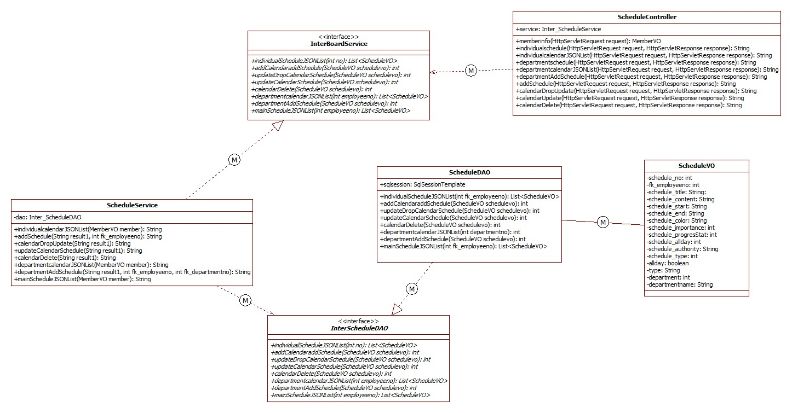
SCHEDULE
PART #4. Project Design
CLASS DIAGRAM
소프트웨어 공학에서 클래스 다이어그램은 통합 모델링 언어에서 시스템의 클래스, 클래스의 속성, 동작 방식, 객체 간 관계를 표시함으로써 시스템의 구조를 기술하는 정적 구조 다이어그램의 일종이다. 클래스 다이어그램은 객체 지향 모델링의 주요 빌딩 블록이다.

Slide 12
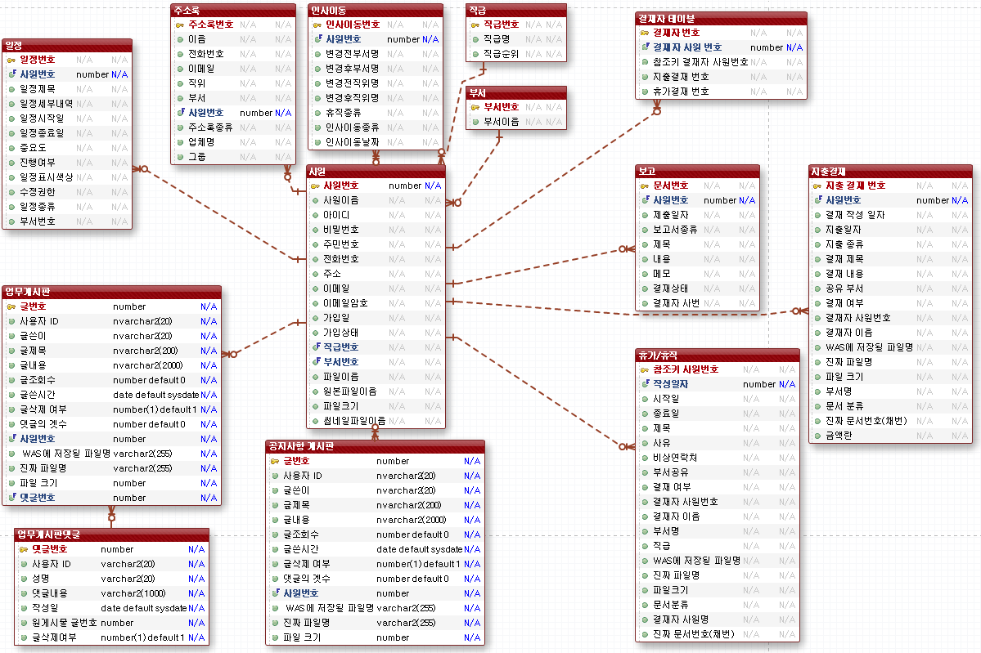
DB Modeling
PART #4. Project Design
Database Modeling
데이터 모델링이란 주어진 개념으로부터 논리적인 데이터 모델을 구성하는 작업을 말하며, 일반적으로 이를 물리적인 데이터베이스 모델로 환원하여 고객의 요구에 따라 특정 정보 시스템의 데이터베이스에 반영하는 작업을 포함한다. 후자의 의미로 흔히 데이터베이스 모델링으로 불리기도 한다.

Slide 13

PART #5. 기능구현
기능설명 및 시연
[ 메인, 회사소개, 채팅, 통계 ]
메인
조직도
채팅1
채팅2
지출내역검색(2page)
부서통계(3page)
직위통계(3page)
PART #5. Manual

Slide 14
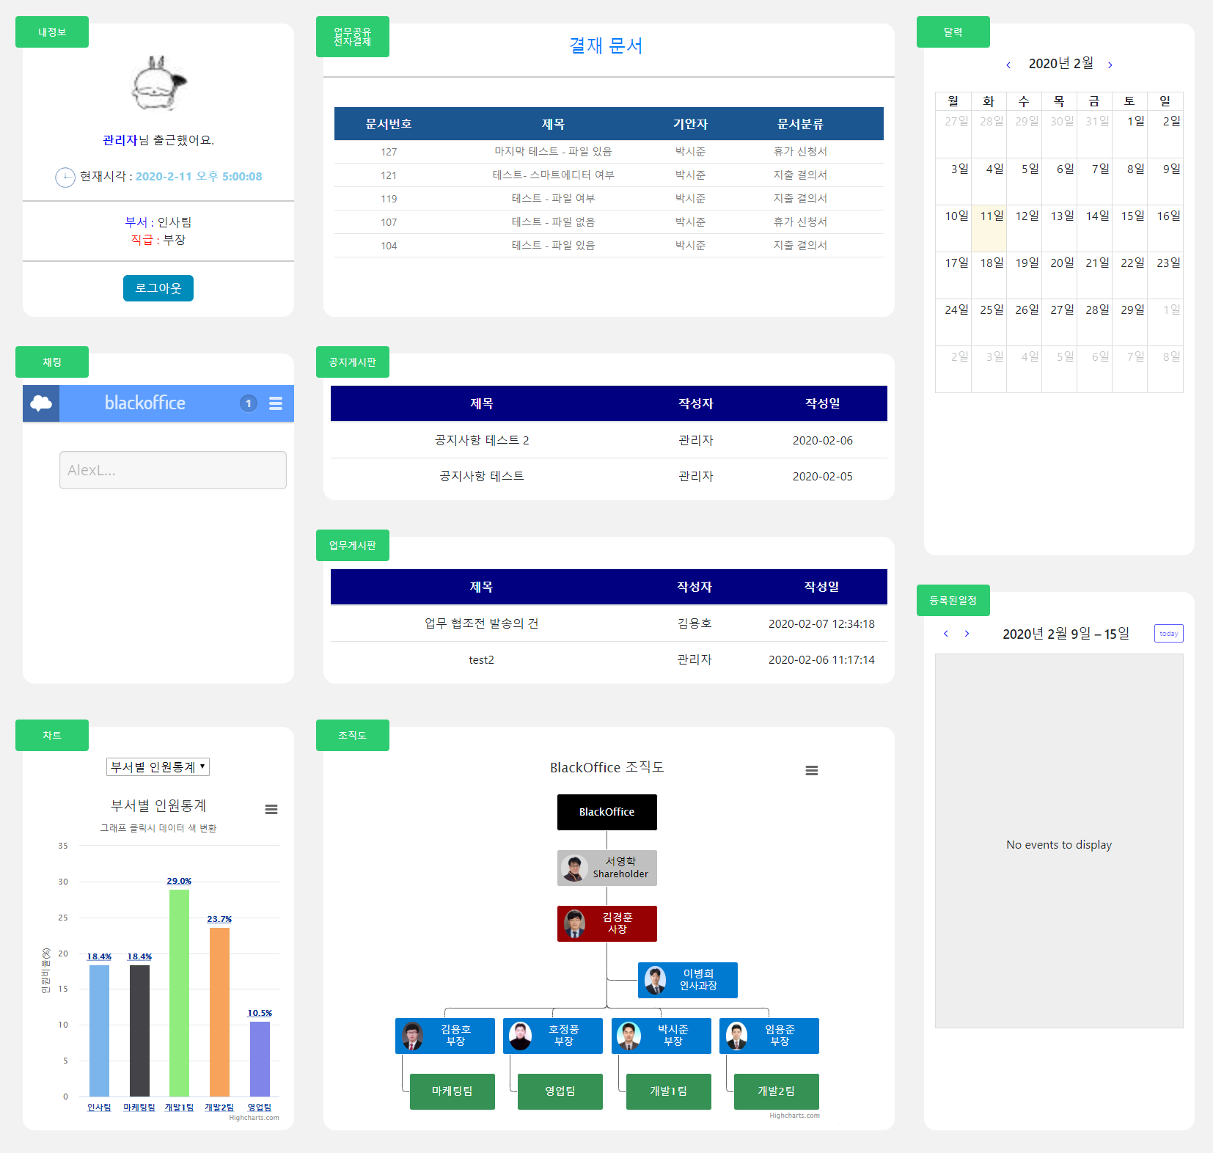
PART #5. 메인
[ 메인 ]
로그인한 정보로 Thumbnail, 이름, 부서와 직급이 출력되며 로그아웃을 할 수 있습니다.
결재된 문서를 볼 수 있습니다.
채팅을 할 수 있습니다.
달력과 등록된 회사의
일정을 볼 수 있습니다.
공지게시판과 업무게시판의 최신글을 볼 수 있습니다.
통계의 SELECT 선택으로 회사의 조직도와 통계를 볼 수 있습니다.

Slide 15
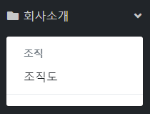
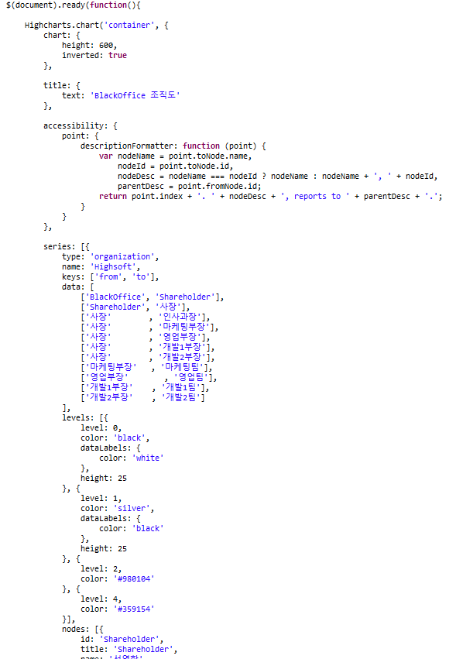
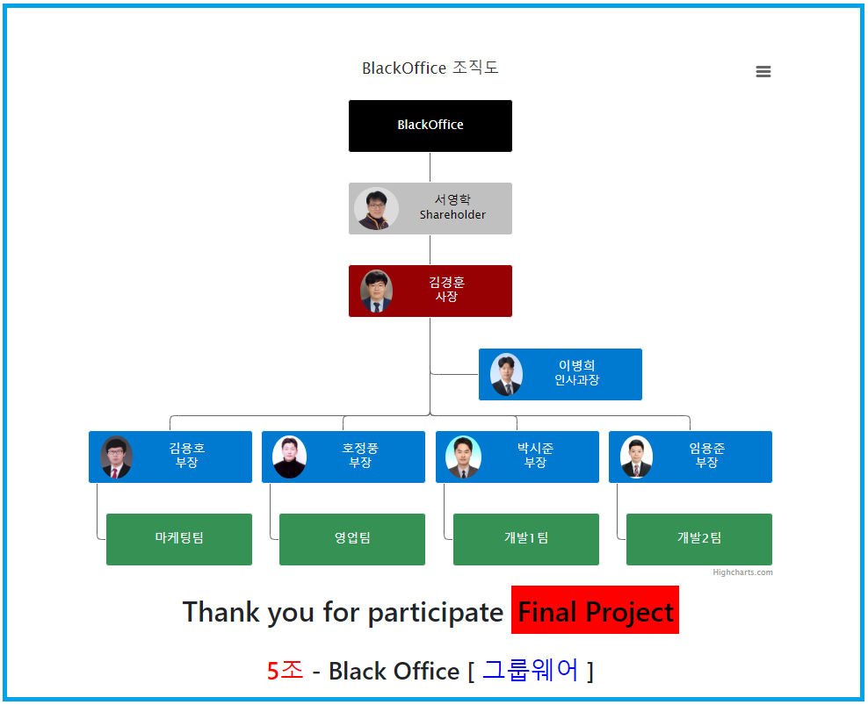
PART #5. 회사소개
[ 조직도 ]
Highchart 를 활용한 고정값 입력

Slide 16
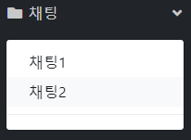
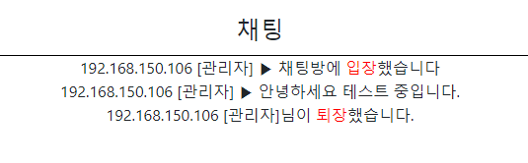
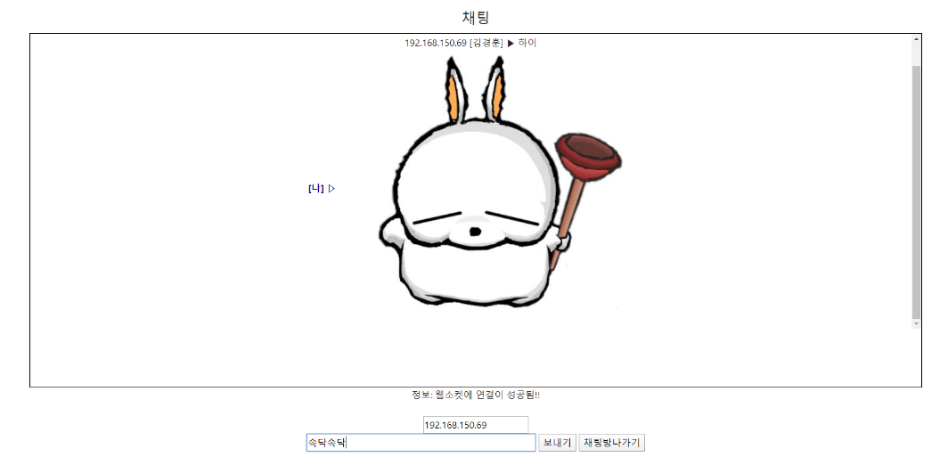
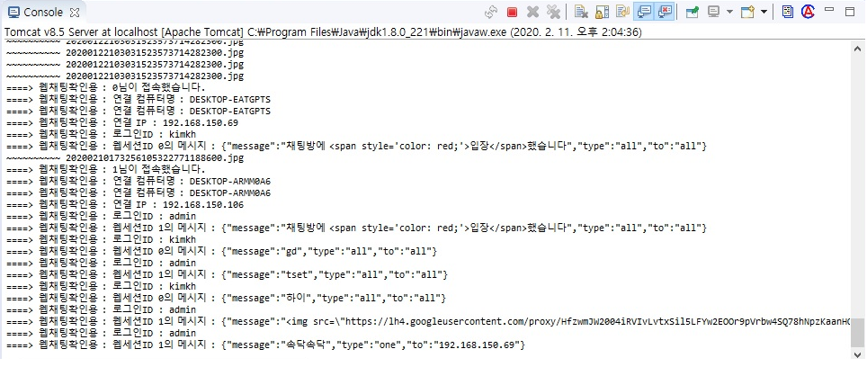
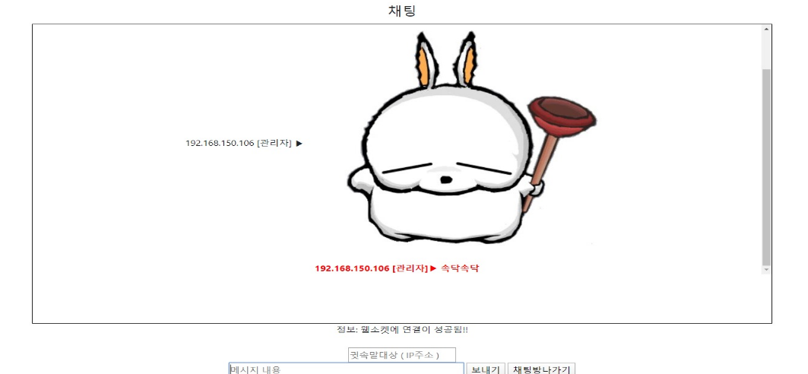
PART #5. 채팅
[ 채팅1 ]
채팅페이지에 들어온 내용을 log 로 확인
채팅창에 입장/퇴장 채팅내용 확인가능
A
B
A가 B에게 IP주소로 귓속말역할을 하여 데이터값을 보내줍니다.
메시지 내용을 입력후 보내어 출력이 되어집니다.
개발자들이 사용할 수 있도록 태그와 같이 적어주면 사진과 같이
Img 태그로 사진을 불러올 수 있습니다.

Slide 17

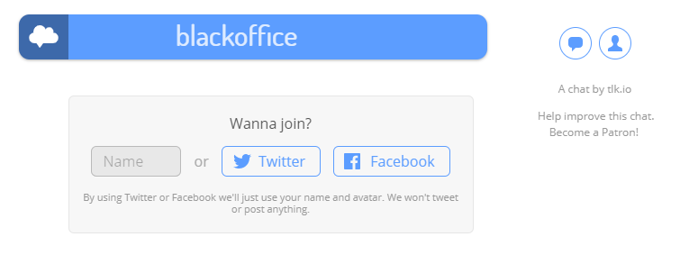
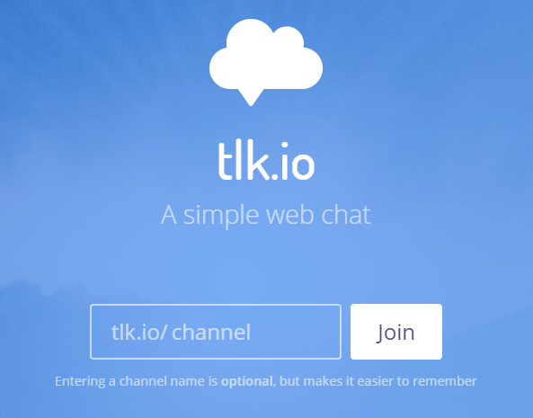
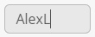
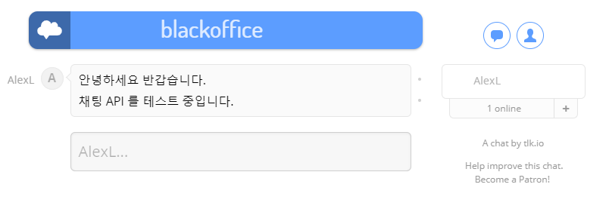
PART #5. 채팅
[ 채팅2 ]
채팅 방을 생성하고 닉네임을 만들 수 있으며 Twitter나Facebook 의 계정으로 연동하여 접속할 수 있습니다.
접속하면 우측에 접속명단을 볼 수 있습니다.

Slide 18
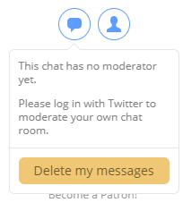
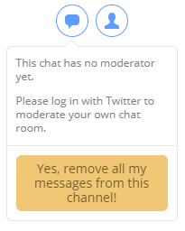
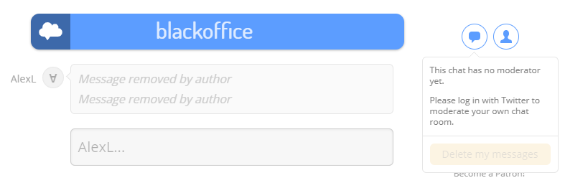
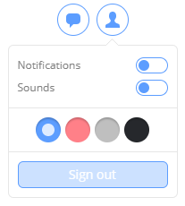
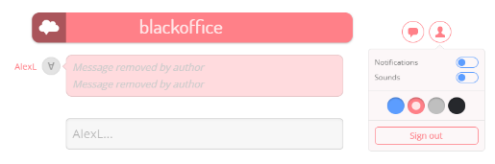
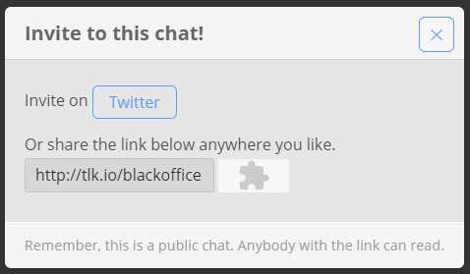
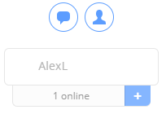
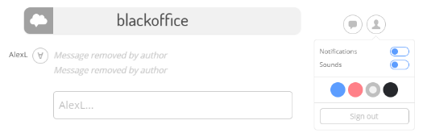
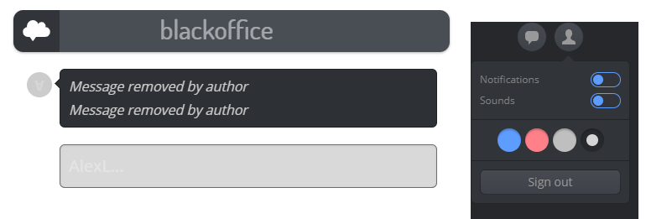
PART #5. 채팅
[ 채팅2 ]
삭제
소리/테마
알림소리ON/OFF
새로운 계정으로 로그인

Slide 19
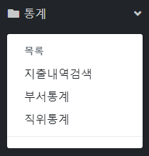
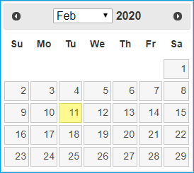
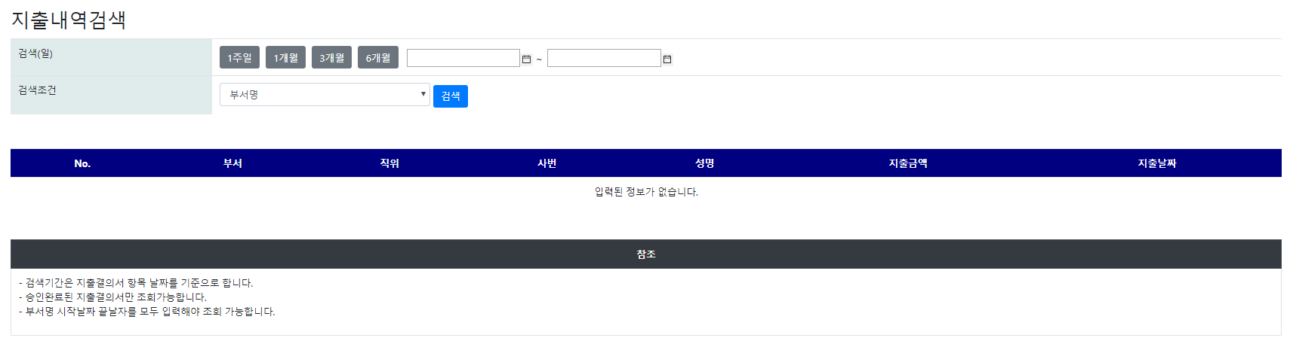
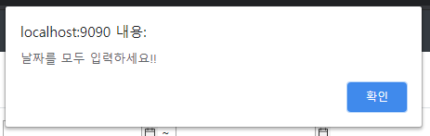
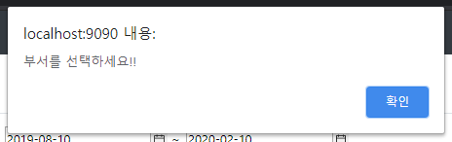
PART #5. 통계
[ 지출내역검색 ]
검색시작날짜 범위 모두를 입력해주어야 검색조건에 성립한다.

Slide 20
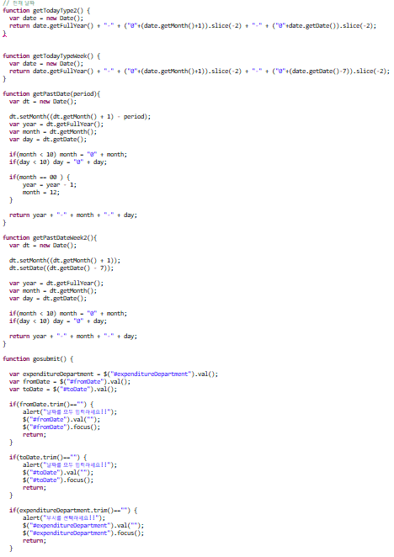
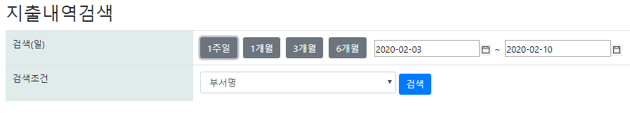
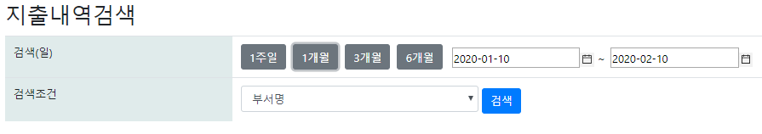
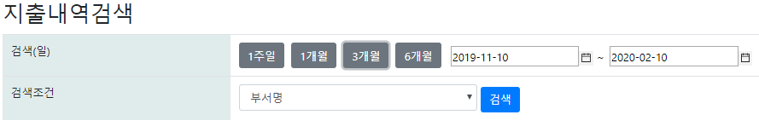
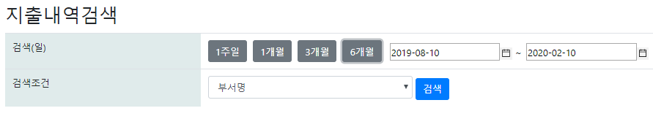
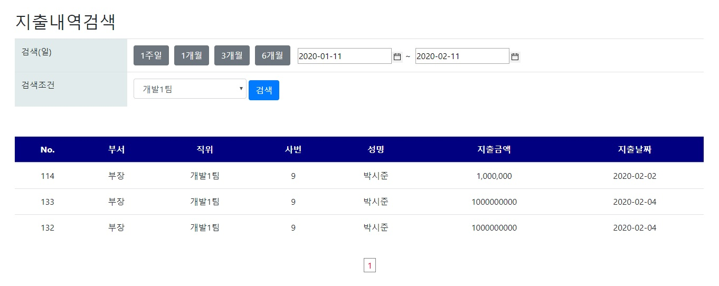

PART #5. 통계
[ 지출내역검색 ]
부서 데이터까지 함께 넘어가면 아래와 같이 데이터가 출력됩니다.
페이지처리

Slide 21





PART #5. 통계
[ 부서통계 ]

Slide 22




PART #5. 통계
[ 부서통계 – 테이블 데이터 ]
controller
Transaction 처리
service
DAO
xml

Slide 23




PART #5. 통계
[ 부서통계 – 차트 그리기 ]
controller
service
xml
DAO

Slide 24



PART #5. 통계
[ 직위통계 ]

Slide 25




PART #5. 통계
[ 직위통계 – 테이블 데이터 ]
controller
Transaction 처리
service
DAO
xml

Slide 26




PART #5. 통계
[ 직위통계 – 차트 그리기 ]
controller
service
xml
DAO

Slide 27
PART #5. 기능구현
기능설명 및 시연
[ 로그인, 입사처리, 인사이동, 인사이동내역, 주소록 ]
로그인(2page)
입사처리(2page)
인사이동
인사이동내역
업체주소록(2page)
공용주소록
PART #5. Manual

Slide 28




PART #5. 로그인
로그인 체크 AOP 처리를 해서 로그인 되어 있지 않으면 로그인 페이지로 이동한다.
로그인 페이지 에서 로그인을 하면 로그인 성공 메시지 창을 띄우고 이전 URL로 돌아간다.
로그인 시 아이디저장 버튼을 누르고 로그인 할 경우 Local Storage에 ID 값을 저장한다.

Slide 29


PART #5. 로그인
로그인 체크 pointcut 등록
동작하기 전에 로그인 체크 후 동작
로그인 체크 구현

Slide 30







PART #5. 입사처리
신규 입사자가 있을 경우 입사처리를 해서 그룹웨어에 접속 할 수 있게 해준다.
아이디 중복 체크 버튼을 눌러 아이디 중복체크를 한다.
중복인 아이디가 있을 경우 다시 아이디 중복 검사를 한다.
중복된 아이디가 없을 경우 사용 버튼을 누른다.
파일선택 눌러서 프로필 등록을 해준다.
모든 정보를 입력 후 등록 버튼을 누르면 입사처리가 완료된다.
입사처리가 되면 공용 주소록에 등록된다.

Slide 31

PART #5. 입사처리
사진 첨부 유무에 따라 입사처리를 한다.
입사처리 시 트랜잭션 처리로 공용주소록을 등록한다.

Slide 32


PART #5. 인사이동
인사이동 메뉴에서 인사이동 처리를 할 수 있다.
검색 조건을 선택 후 값을 입력 후 검색 버튼을 누르면 해당 사원 정보가 나온다.
사원 목록 중 인사이동 할 사원의 행을 클릭하면 인사이동 Modal 창이 뜬다.
인사이동 Modal 창에서 인사이동 종류를 선택 한 후 인사이동 처리를 한다.

Slide 33


PART #5. 인사이동
Modal 창에서 인사이동 종류를 선택 한다.
선택된 Tab의 메뉴에서 인사이동 처리를 한다.
인사이동 시 필요한 트랜잭션 처리들을 해준다.

Slide 34

PART #5. 인사이동내역
인사관리 내역에서 인사이동 내역을 조회 할 수 있다.
검색할 인사 이동 종류를 선택 한다.
검색할 조건 선택 후 값을 입력하면 인사이동 내역이 조회된다.

Slide 35




PART #5. 업체주소록
업체 주소록은 개별로 관리한다.
추가 버튼을 눌러서 정보를 입력 후 등록한다.
검색할 조건 선택 후 값을 입력하여 검색한 결과를 페이징 처리해서 보여준다.
변환하기 버튼을 누르면 현재 조회 된 내용을 Excel 파일로 다운로드 받는다.
삭제할 정보를 check 한 후 삭제 버튼을 누르면 삭제된다.

Slide 36

PART #5. 업체주소록
변환하기 버튼을 클릭했을 때 현재 조회 된 정보를 엑셀 파일로 다운로드 받는다.
선택된 행의 이름을 배열로 저장하여 get 방식으로 전달한다.
데이터 삭제 후 다시 데이터를 조회하여 페이징 처리한다.

Slide 37

PART #5. 공용주소록
회사 공용주소록이다.
현재 입사된 사원들의 정보를 검색할 수 있다.
검색할 조건 선택 후 값을 입력하면 검색된 결과를 페이징 처리 한다.

Slide 38
PART #5. 기능구현
기능설명 및 시연
[ 게시판 - 공지게시판, 업무게시판 ]
공지게시판
업무게시판
PART #5. Manual

Slide 39


PART #5. 게시판
기능 구현
#1.게시판 접근방법
-공지 게시판 접근 권한-
로그인 완료 검증된 모든 인원이 조회 가능.
권한이 부여된 사용자만 공지사항 작성, 수정, 삭제가 가능.
-부서별 게시판 접근 권한.
-로그인 된 사용자의 세션 데이터의 소속 부서를 조회하여 소속 부서 게시판을 불러온다.
만일 부서 게시판에 부정 접속 시, 경고창을 띄운다.
1.아이디, 암호 검증여부를 받은 후, 검증되지 않은 사용자의 접근을 거부.
2.로그인 완료 후 공지사항 시판에 접근 가능.
공지사항 게시판, 부서 게시판 접근 방법
로그인 화면에서 입력한 아이디, 암호의 검증 로그인 -> 좌 상단 목록
-> 게시판을 선택하여 공지사항 게시판에 접근
1
2

Slide 40



PART #5. 게시판
기능 구현
#2. 게시판 기능설명
3. 제목, 내용, 작성자 검색 조건을 설정하여 검색이 가능.
4.게시물 클릭 시 해당 내용 게시물 상세 내용 페이지로 이동된다.
5. 페이징 처리를 통하여
한 페이지 당 게시물 10개를 나타낸다.
페이징 처리가 10개 이상으로 넘어 갈 때,
[이전] 페이징 [다음]으로 10개의 페이징 묶음을 나타낸다.
6. 글 번호, 제목, 작성자, 작성일, 조회수, 파일 유무, 파일 첨부 시 크기(bytes)를 나타낸다.
본인이 작성한 글 조회 시 조회수는 올라가지 않는다.
공지사항 게시판, 부서 게시판 목록 페이지 기능 설명
3
4
5
6

Slide 41


PART #5. 게시판
기능 구현
#3. 게시판 접근방법
-권한이 부여된 사용자만 공지사항 작성, 수정, 삭제가 가능.
1.권한이 있는 사용자한테만 쓰기 버튼이 나타남.
쓰기 버튼 클릭 시, 글쓰기 게시판으로 이동됨.
공지사항 게시판, 부서 게시판 쓰기 페이지 접근 방법
게시판을 선택하여 공지사항 게시판 우 하단의 쓰기 버튼을 클릭해 접근
1

Slide 42



PART #5. 게시판
기능 구현
#4. 게시판 기능설명
2. 글쓴이를 로그인 세션에서 받아 옴, 제목 입력란,
사진 및 파일의 첨부,
네이버 스마트 에디터를 활용한 글 편집 기능을 제공함.
3. 다중 사진 업로드 및 본문 삽입 기능, 편집기, HTML, TEXT 로 업로드 할 수 있음.
4. 쓰기 버튼 클릭 시 공지 게시판 작성 완료됨
공지 글 제목 및 내용 없을 경우 경고문구 출력됨.
취소 버튼 클릭 시 게시판 목록으로 돌아간다.
공지사항 게시판, 부서 게시판 쓰기 페이지 기능 설명
2
3
4

Slide 43

PART #5. 게시판
기능 구현
#5. 게시판 기능설명
5. 3번의 사진 버튼 클릭 시 사진 첨부 팝업이 실행되고, 드래그 엔 드롭으로 파일을 최대 10개를 1회당 전송 한계는 50MB로 전송을 할 수 있다.
6. 확인 버튼 클릭 시 DB에 원래 파일 이름, 저장시점의 시간을 나노 초 기준으로 파일 이름을 지정하여 저장함. 취소버튼 클릭 시 팝업 창 꺼짐.
공지사항 게시판, 부서 게시판 파일 다중 첨부 페이지 기능 설명
3
5
6

Slide 44

PART #5. 게시판
기능 구현
#6. 게시판 접근방법
권한이 부여된 사용자만 접근이 가능하며 게시글 작성자 본인, 권한이 부여된 사용자 만 게시판의 조회 및 수정 삭제가 가능.
1. 게시판 글목록에서 제목을 클릭하여 접근한다.
작성자의 이름, 제목,
첨부 파일, 첨부 파일 용량
작성일 및 작성 내용을
조회할 수 있음.
공지사항 게시판, 부서 게시판 세부 내용 페이지 접근 방법
게시판의 글 제목을 클릭하여 세부 내용 게시판으로 접근.
1

Slide 45

PART #5. 게시판
기능 구현
#7. 게시판 기능설명
2.작성자의 이름, 제목, 작성일을 조회할 수 있음.
3.작성된 게시물에 파일 업로드가 되었다면 첨부 파일 칸의 파일명을 클릭하여 다운로드 가능함.
파일의 크기를 표기함.
3.글목록을 조회하여 현제 조회하고 있는 게시글 번호의 위번호와 아래 번호를 조회해온다.
번호가 없을 시 다음 글, 이전 글 없음을 출력한다.
공지사항 게시판, 부서 게시판 세부 게시판 페이지 기능 설명
2
3

Slide 46


PART #5. 게시판
기능 구현
#8. 게시판 기능설명
4.글 목록을 조회하여 현제 조회하고 있는 게시글 번호의 위번호와 아래 번호를 조회해온다.
번호가 없을 시 다음 글, 이전 글 없음을 출력한다.
5. 작성자 본인 또는 수정 권한을 가진 사용자에게 수정, 삭제 버튼이 활성화됨.
6.목록 버튼 클릭 시, 글목록으로 돌아간다.
공지사항 게시판, 부서 게시판 세부 게시판 페이지 기능 설명
4
5
6

Slide 47

PART #5. 게시판
기능 구현
#9. 게시판 접근방법
작성자 본인, 권한이 부여된 사용자만 접근이 가능하며 게시판의 조회 및 수정 삭제가 가능.
1. 게시판 세부 내역 에서 수정 버튼을 클릭하여 수정 게시판으로 이동한다.
공지사항 게시판, 부서 게시판 수정 페이지 접근방법
게시판 세부내역에서 우 하단의 수정을 클릭하여 세부 내용 게시판으로 접근.
1

Slide 48




PART #5. 게시판
기능 구현
#10. 게시판 기능설명
2.제목, 작성내용의 수정이 가능함, 수정 시 작성일 갱신 됨.
3. 첨부 파일 작성내용의 수정이 가능함.
4. 수정 버튼 클릭 시 수정된 내용이 DB로 업로드됨.
취소 버튼 클릭 시 게시판 목록으로 돌아 감.
공지사항 게시판, 부서 게시판 수정 페이지 기능 설명
2
3
4

Slide 49

PART #5. 게시판
기능 구현
#11. 게시판 접근방법 및 기능 설명
권한이 부여된 사용자만 공지사항 삭제가 가능.
1. 삭제 버튼 클릭 시 삭제 확인 페이지로 이동.
2.삭제 페이지에서 삭제 버튼을 누르면 DB에서 삭제가 진행되고, 게시판 글목록으로 이동됨.
취소 버튼 클릭 시
게시판 글목록으로 이동됨.
공지사항 게시판, 부서 게시판 삭제 페이지 접근방법 및 기능 설명
게시판 세부내역에서 우 하단의 삭제를 클릭하여 삭제 확인 페이지로 접근.
1
2

Slide 50




PART #5. 게시판
기능 구현
#12. 부서 게시판 접근방법
권한이 부여된 사용자만 댓글 달기가 가능.
작성자 본인과 권한이 부여된 사용자만 수정. 삭제가 가능.
게시물 제목 클릭 시
업무 게시판 상세 페이지로 이동.
부서 게시판 제목 옆에 댓글이 달린 개수를 출력함.
부서 게시판 댓글 페이지 접근방법
부서 게시판에서 글 제목을 클릭하여 세부 내용 게시판 하단 댓글로 접근.
1

Slide 51
PART #5. 게시판
기능 구현
#13. 부서 게시판 댓글 기능설명
2. 댓글 칸에 입력 후 댓글 등록 버튼 클릭 시 DB에 올라간다.
작성된 댓글은 실시간으로 화면에 반영됨.
하단의 댓글 목록에는 작성자, 아이디, 내용, 작성 시간이 등록된다.
3. 본인이 작성한 댓글만 버튼이 활성화되어 수정, 삭제가 가능하다.
4. 수정 버튼 클릭 시
내용을 수정 가능하고, 작성시간이 갱신된다.
삭제 버튼 클릭 시
댓글 삭제가 진행된다.
부서 게시판 댓글 기능 설명
2
3
4

Slide 52
PART #5. 기능구현
기능설명 및 시연
[ 일정 - 개인일정, 부서일정 ]
개인일정
부서일정
PART #5. Manual

Slide 53

PART #5. 개인일정 UI
- 개인일정 및 부서별일정
일정의 종류를 구분하여 사용자가
선택을 할 수있게 구현
- 전체적인 화면 구현
일정의 제목을 메인으로 출력 및
해당일정에 사용자가 원하는
색상을 나오게끔하여 사용자가
어떤 일정이 있는지 한눈에
볼수있게 구현
- 사용자가 지정한 일정 목록
사용자가 지정한 일정 목록을
해당 날짜에 UI로 막대 bar로
표기함으로서 쉽게 일정을
볼수게 구현

Slide 54

PART #5. 개인일정 추가 버튼
- 일정 추가 기능
어느 사용자가 이용하던
사용자가 사용하기 쉽게
드래그 기능(drop down 기능)을
활용하여 일정추가를 하게 구현하
였습니다.
drop down 이벤트 발생시에는
일정추가, close 기능을 넣어
사용자는 일정을 드래그시
언제든지 취소하고 일정을 추가
하는 기능을 구현했습니다.
login이 없을 시에는 해당
drop down 이벤트는 발생하지만
일정을 추가하지 못하도록 하였습 니다.

Slide 55

PART #5. 개인일정 추가, 모달창
- 개인일정 기능
하루종일 기능
해당일정을 시간을 설정
할 수 있습니다. 사용자가
특정시간에 일정이 있을수 있기
떄문에 해당 기능을 구현.
시작, 끝 기능
드래그한 날짜가 자동으로 입력이
되며, 사용자가 특정 시간에
일정이 있을수있기 떄문에
날짜 + 시간으로 구현
색상 기능
사용자가 원하는 색상이 있을수있
기 때문에 사용자가 원하는 색상을
선택 할 수 있게 구현 했습니다.
설명 기능
해당 일정이 무엇인지 설명기능 구현

Slide 56

PART #5. 개인일정 추가
- 개인일정을 마우스를 올릴시
한눈에 보기
사용자가 클릭을 해서 볼수있는
방법도 있지만 그 방법이
어려운 사용자가 있을 수 있기
떄문에 hover시 한눈에 볼수있게
일정 종류, 등록자, 설명 까지
구현했습니다. 그냥 구현만 하면
기능이 부각이 안될수있기 떄문에
색상을 주어 좀더 UI구현 까지
고려 하였습니다.

Slide 57

PART #5. 개인일정 추가 - 주간
- 주간일정 보기
사용자가 등록 한 일정을
주간별로 확인이 가능하게
기능을 구현했습니다.
일주일 단위로 볼수 있게 bar가
있으면 오른쪽 왼쪽으로
일주일 단위로 출력이
가능합니다.
일정이 겹칠시에 저렇게 표시가
되어 사용자가 알아 보기 쉽게
구현하였습니다.
이 기능은 똑같이 hover시 해당
일정에대한 일정명, 등록자,
일정 내용에 대한 부분이
출력하게 기능을 구현했습니다

Slide 58

PART #5. 개인일정 추가 - 일간
- 일간일정 보기
일간일정을 볼수있으며,
일간일정을 볼경우 시간별로
정렬이되어있기 떄문에 시간
별로 일정을 확인할수있습니다.
일간일정 기능에도 똑같이
사용자가 쉽게 일정에 대한
정보를 볼수있게 hover시 일정을
볼 수있게 구현하였습니다.

Slide 59

PART #5. 개인일정 목록
- 일정목록
일정목록을 볼수있는 기능입니다.
일정목록을 한눈에 볼수있으며,
주간, 일정과 다른 List 형식의
일정목록을 구현하였습니다.
사용자의 보기 편안 캘린더를
구현하기위해 List 형식의
일정목록을 구현하였습니다.

Slide 60
PART #5. 기능구현
기능설명 및 시연
[ 결재 – 지출&휴가 결재서, 결재문서 수신함 ]
지출결의서 작성(6page)
지출결의서 수신함
결재완료/미결재 상세보기
인쇄하기
휴가신청서작성
PART #5. Manual

Slide 61

PART #5. 지출결의서 작성

Slide 62

PART #5. 지출결의서 작성

Slide 63

PART #5. 지출결의서 작성

Slide 64

PART #5. 지출결의서 작성

Slide 65

PART #5. 지출결의서 작성

Slide 66

PART #5. 지출결의서 작성

Slide 67

PART #5. 지출결의서 수신함

Slide 68

PART #5. 결재완료/미결재 상세보기

Slide 69

PART #5. 인쇄하기

Slide 70

PART #5. 휴가 신청서 작성

Slide 71
PART #5. 기능구현
기능설명 및 시연
[ 결재 게시판 ]
미결재/결재완료 문서 목록,
PART #5. Manual

Slide 72

PART #5. 결재 게시판

Slide 73

PART #5. 결재 게시판
PART #5. 게시판
Union all 을 통해 2개의 테이블에 있는 데이터를 한번에 불러와 그 목록을 보여준다.

Slide 74


PART #5. 결재 게시판
PART #5. 게시
Status컬럼의 값에 따라 결재 상태를 다르게 보여준다.
문서의 제목과 작성자로 검색이 가능하다.

Slide 75


PART #5. 결재 게시판
PART #5. 게시판
작성일자로 검색이 가능하다.
‘오늘’부터 ‘기준 기간 이전’까지 작성된 글을 볼 수 있다.
또는 원하는 기간 범위를 직접 정해서 볼 수도 있다.

Slide 76



PART #5. 결재 게시판
세션에서 로그인 한 사원의
사원번호와 부서명을 얻어온다.
뷰 페이지에서는 검색어와 문서작성에 관련된 날짜정보를 얻어온다.
세션과 뷰 페이지로부터 얻어온
정보를 HashMap에 담아 쿼리문 where절의 조건으로 사용했다.

Slide 77




PART #5. 결재 게시판
PART #5. 게시판
Apache POI 라이브러리를 사용하였다.
AbstractView클래스를 상속받아
엑셀다운로드 클래스를 만들어 주었다.

Slide 78





이번 프로젝트를 진행하면서 수업 시간 때 배웠던 스프링 프레임워크 특징을 이해했습니다. 세미 프로젝트에서 MVC1 패턴으로 구현했지만 파이널 프로젝트에서는 MVC2 패턴 방식으로 구현하면서 두 모델에 대한 차이점을 알게 되었습니다.
PART #6. Opinion
게시판 기능 구현을 진행 하면서 DB 와 CONTROLL의 MVC 패턴에 대해서 이해 하게 되었고, 또한 게시판, 댓글 목록에 대해 Ajax를 사용한 비동기 방식이 유용함을 깨달았습니다. 경험하고 구현 적용 한 것들이 실무에서도 익숙하게 사용 할 수 있다는 자신감을 가지게 되었습니다. 성공적으로 프로젝트 마치면서 고생하고 격려해주신 팀장님과 조원 분들께도 감사를 표합니다.
김경훈
김용호
이번 final project 통하여 실력적인 부분이 가장 많이 향상 되었습니다. 또한 팀원들과의 원활한 의사소통과 밝은 분위기를 유지하여 마지막까지 즐겁게 할 수 있었습니다. Ajax와 Session Storage를 더욱 향상 되어 실무에 잘 적용 시킬 수 있을 것 같습니다. 마지막으로 교수님께 ‘정말 감사하다’라는 말씀을 드리고 싶습니다.
‘6개월이 지나면 정말로 내가 프로그래밍을 할 수 있게 될까?’라는 의문을 날려버릴 정도로 실력이 향상된 내 모습을 느낄 수 있었습니다. DB의 Query문을 만들어내는데 어려움을 겪기도 했지만 작성된 코드대로 결과가 나왔을 때는 큰 성취감도 느꼈습니다. 게시판을 만드는 데에는 더욱 자신감이 붙었습니다. 무엇보다 좋은 팀원들을 만나 약 한달 반의 시간 동안 함께 소통하며 다같이 프로젝트를 완성하는데 더 큰 보람을 느꼈습니다.
박시준
임용준
관리자의 역할과 설정을 알고 싶어 관리자 팀에서 함께하였습니다. 관리자만의 ‘특정한 권한’으로 접근한다는 시점을 기준으로 Web 에서의 Local Storage 와 Session Storage를 주요로 사용하여 두 개의 차이점을 알게 되었고, 프로젝트 전체의 흐름을 파악하고 진행할 수 있는 방법을 배우게 되었습니다.
일정 관리를 맡아 아직 부족한 부분도 있었지만 다같이 격려해주시고 응원해주셔서 감사합니다. 파이널 프로젝트를 진행하면 예전과 다르게 성장한 모습을 볼 수 있었고 더욱 흥미를 느끼는 시간이었습니다. 저는 Json 데이터와 좀 더 친해지는 시간이 아니었나 싶습니다. 이번 프로젝트로 수고하신 조원분들께 고생하셨고 꼭 좋은 곳으로 취업하시기 바랍니다. 감사합니다.
이병희
호정풍

Slide 79


